Slide 1
객체지향 프로그래밍 및 실습
2주차. Fundamental Programming in Java

Slide 2
1. 변수

Slide 3
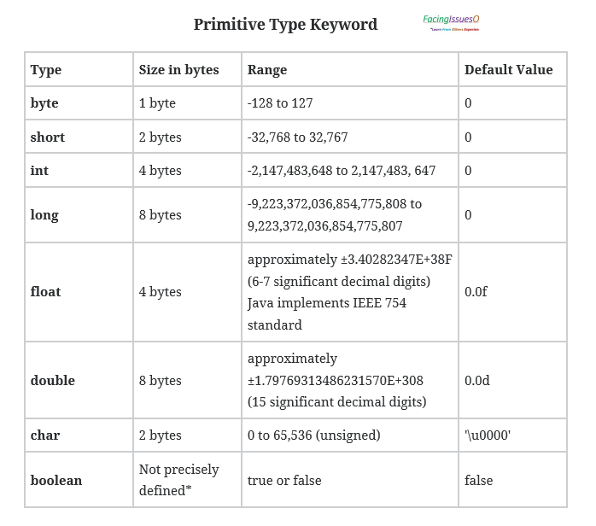
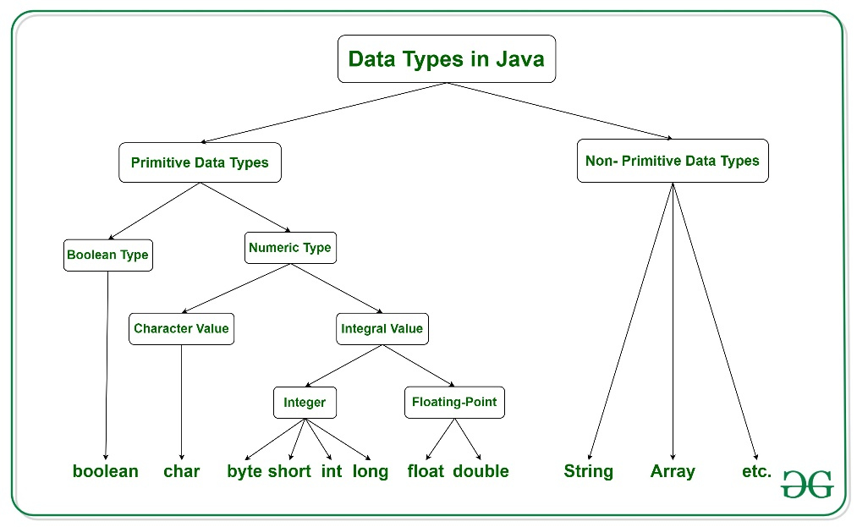
1. 변수
Java Data Types
Primitive Data Types
byte, short, int, long, float, double, boolean, char
Non-Primitive Data Types
String, … etc.

Slide 4
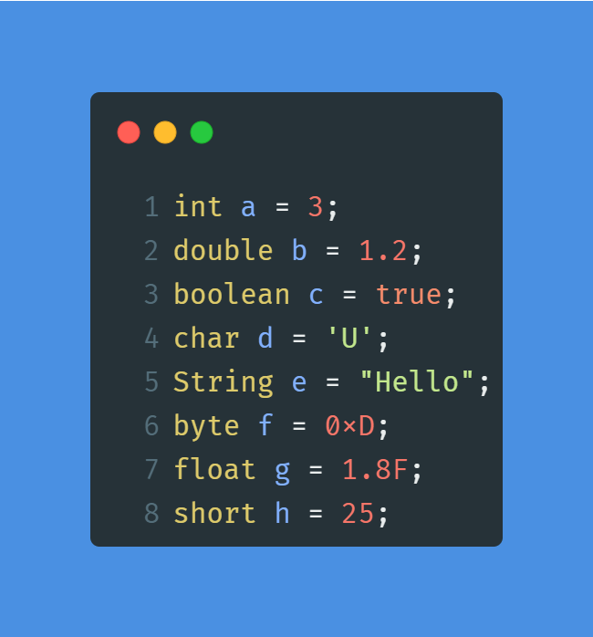
1. 변수
변수의 선언 및 초기화
<type> <name>; int age; // 변수 선언
<name> = <value>; age = 22; // 변수 초기화
<type> <name> = <value>; int age = 22; //변수 선언과 초기화

Slide 5
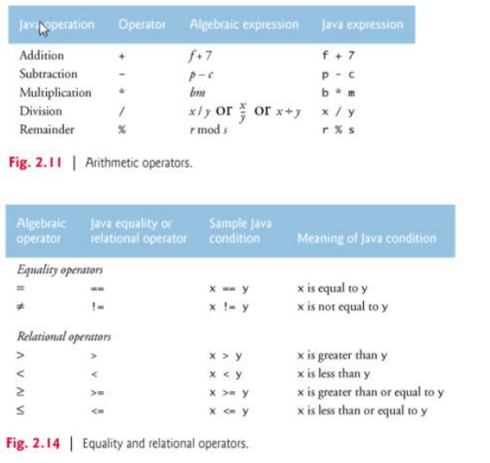
1. 변수
자바의 연산자

Slide 6
2. 분기문

Slide 7
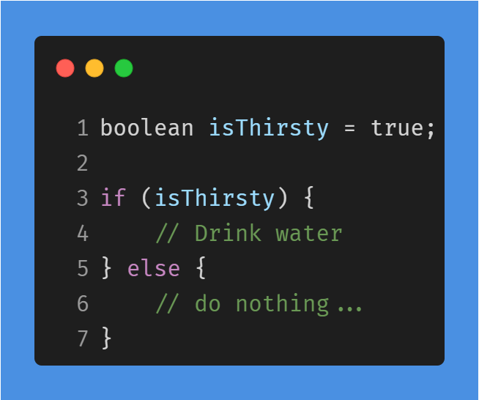
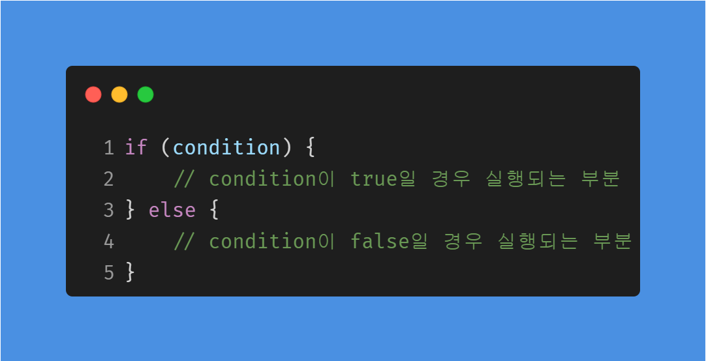
2. 분기문
If - else
Condition에는 Boolean 타입의 데이터가 전달 되어야함

Slide 8
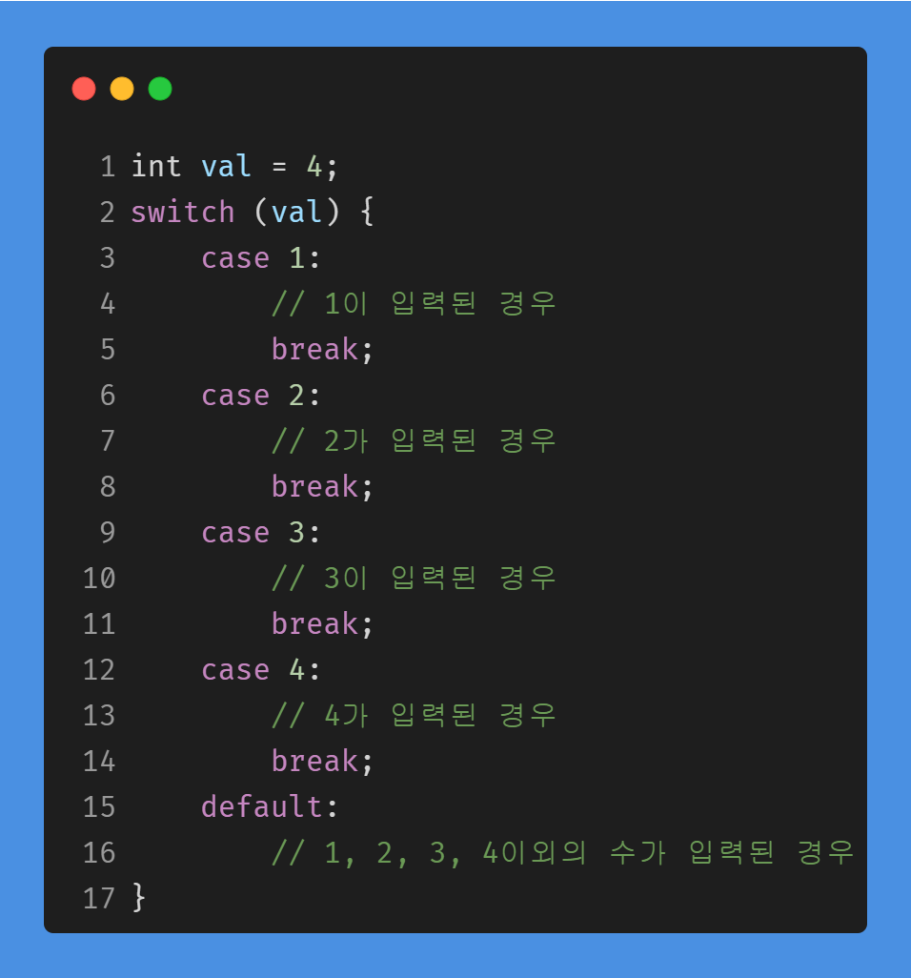
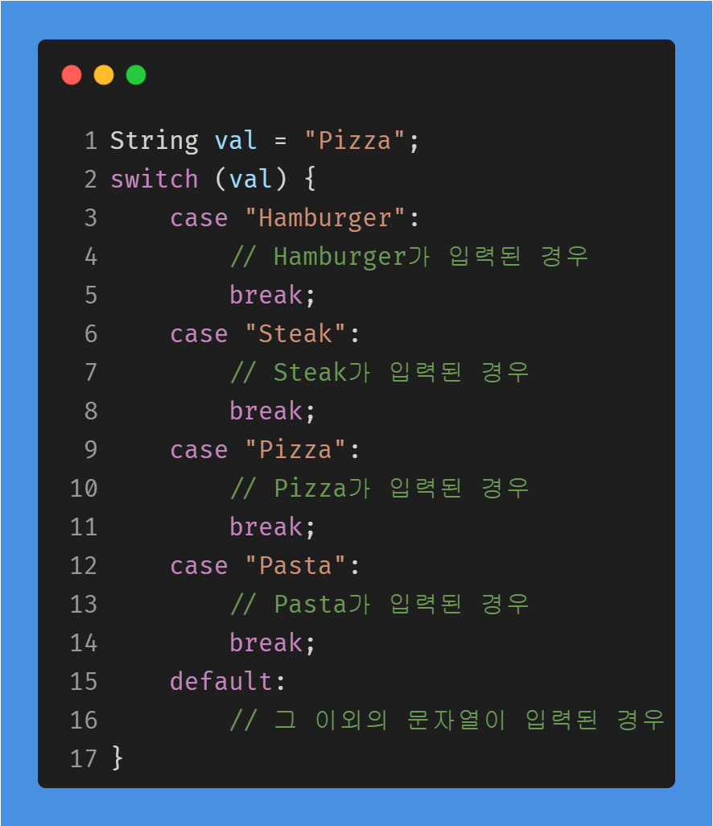
2. 분기문
Switch - case

Slide 9
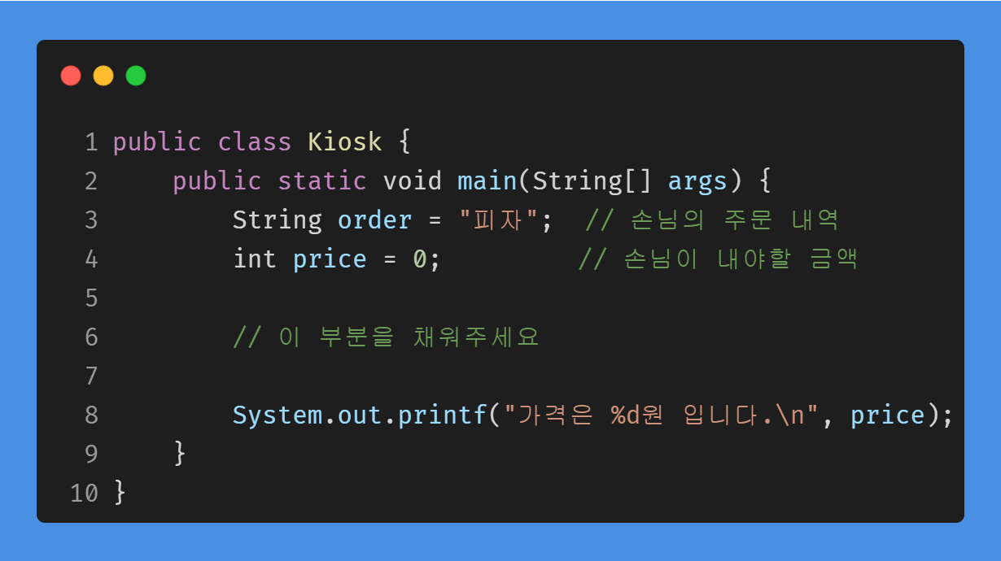
2. 분기문
실습 문제 1
무인 키오스크 프로그램을 만들어보자!
손님의 주문 사항이 order 변수에 입력된다고 가정하자.
이 때, switch문을 활용하여 손님이 내야할 금액을 출력하는 프로그램을 만들어보자.
클래스 명은 Kiosk 로 통일할 것.
<<가격표>>
음식 | 가격
마라탕 | 11000
피자 | 18000
순대국밥 | 7000
파스타 | 8500
삼치구이 | 8000

Slide 10
3. 반복문

Slide 11
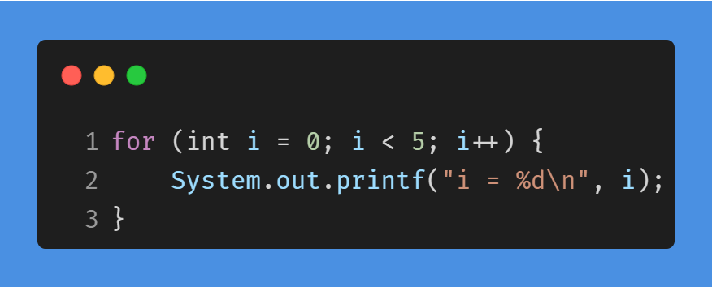
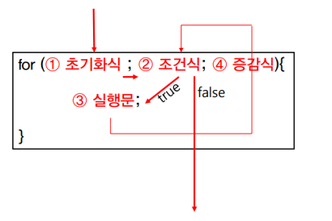

3. 반복문
For loop

Slide 12
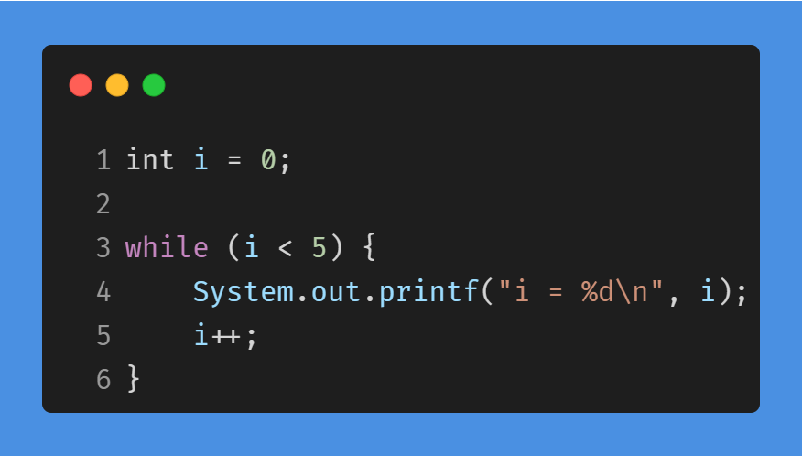
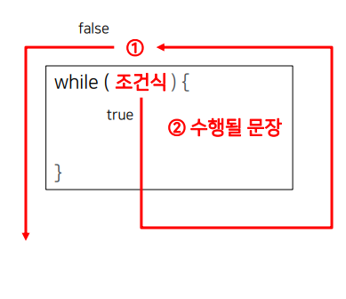
3. 반복문
While loop

Slide 13
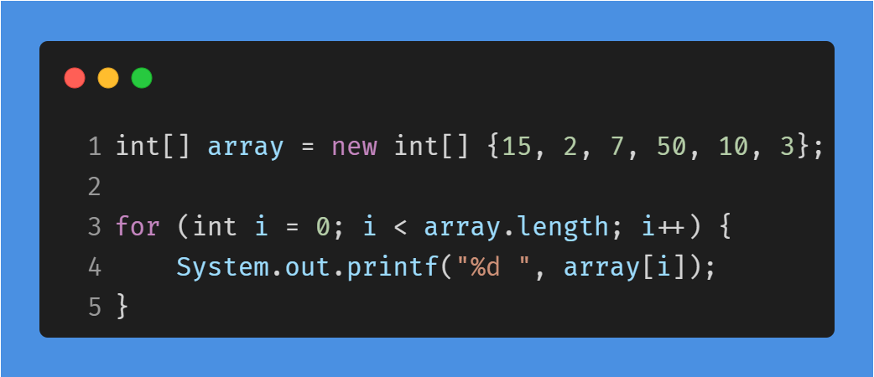
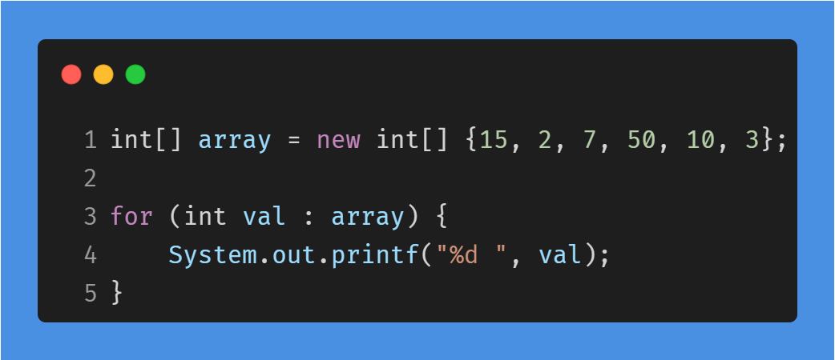
3. 반복문
For-each loop (Enhanced for loop)
전통적인 방법
For-each loop

Slide 14
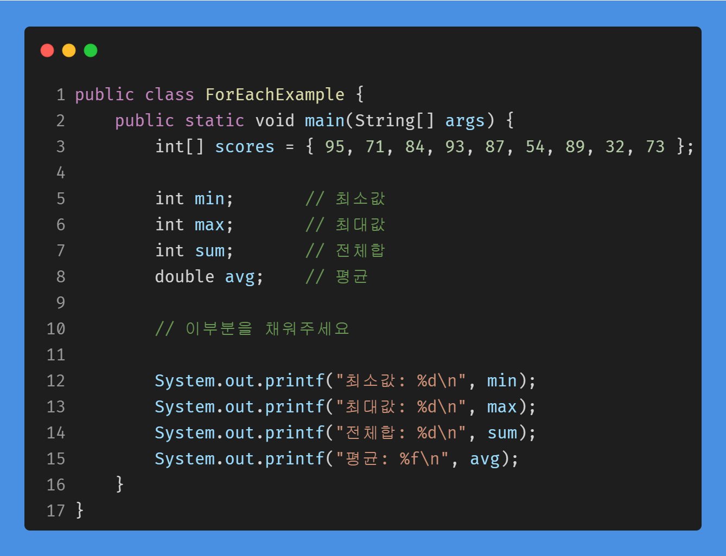
3. 반복문
실습 문제 2
학생들의 성적을 받아와 평균, 최대값, 최소값, 전체합을 구해보자.
학생들의 성적은 scores 변수에 담겨있다.
For-each loop을 사용하여 프로그래밍한다.
클래스 이름은 ForEachExample로 한다.
<<출력 예시>>
최소값: 32
최대값: 95
전체합: 678
평균: 75.333333

Slide 15
4. 표준 입출력

Slide 16
4. 표준 입출력
import java.util.Scanner;
public class ScannerExample {
public static void main(String[] args) {
Scanner scan = new Scanner(System.in);
int foo = scan.nextInt();
System.out.printf("%d", foo);
}
}
#include <stdio.h>
int main(void)
{
int foo;
scanf("%d", &foo);
printf("%d", foo);
}
Scanner class
자바에서는 Scanner라는 클래스를 지원
Scanner 클래스를 사용하기 위해서는 import 해야함 (c언어의 #include와 유사)
scan.nextInt(), scan.nextDouble(), scan.nextLine()등 다양한 data type을 입력 받기 위한 기능이 존재

Slide 17
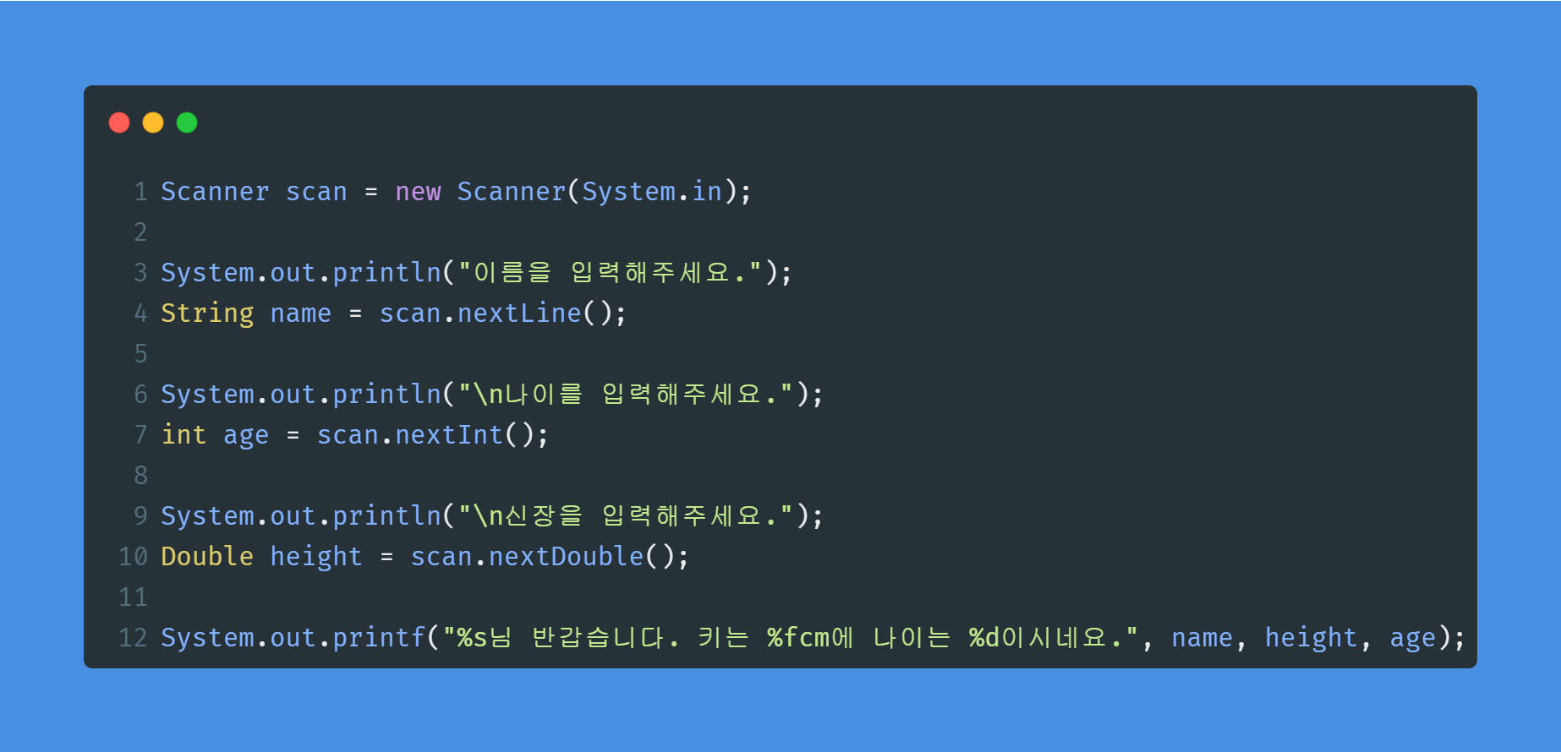
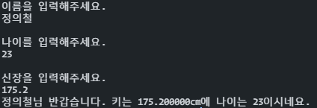
4. 표준 입출력

Slide 18
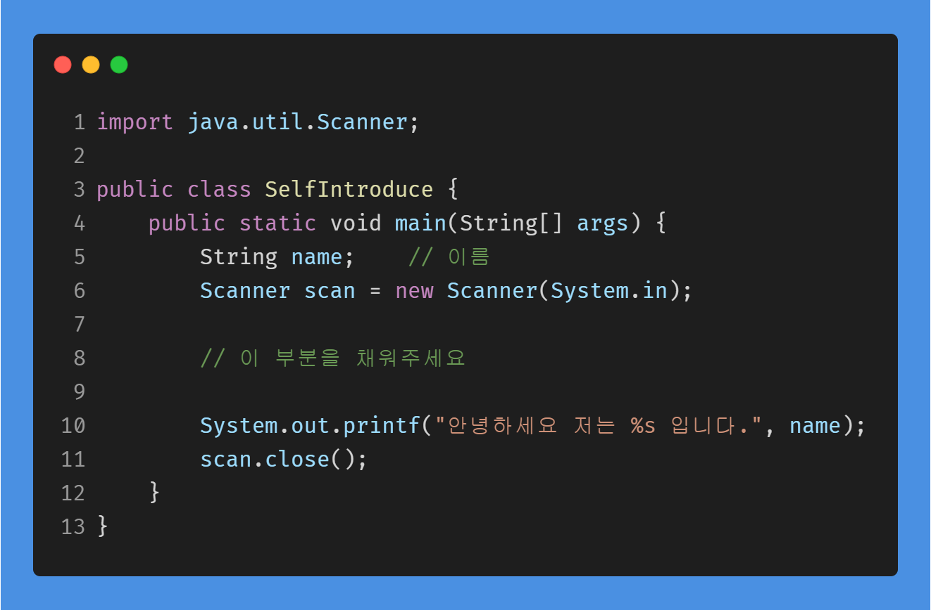
4. 표준 입출력
실습 문제 3
자기소개 프로그램을 만들어보자.
사용자로부터 이름을 직접 입력 받아야한다.
클래스 이름은 SelfIntroduce로 한다.
<<출력 예시>>
안녕하세요 저는 김아주 입니다.

Slide 19
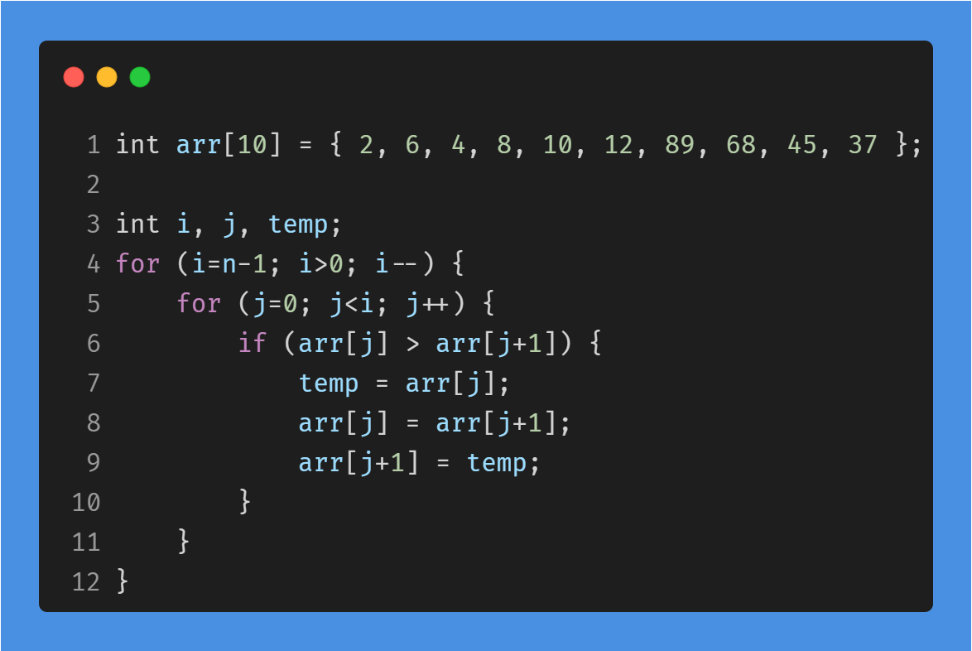
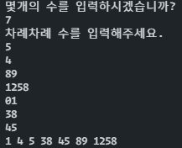
5. 실습 종합 문제
실습 문제 4
사용자로부터 수를 무작위로 입력 받아서, 오름차순으로 정렬하는 프로그램을 만들어보자.
사용자로부터 몇 개의 수를 입력할지 전달받는다.
해당 개수만큼 숫자를 입력 받고, 이를 정렬하여 출력한다.
클래스 이름은 SortInput 으로 한다.
<<버블정렬 알고리즘>>
<<출력 예시>>

Slide 20
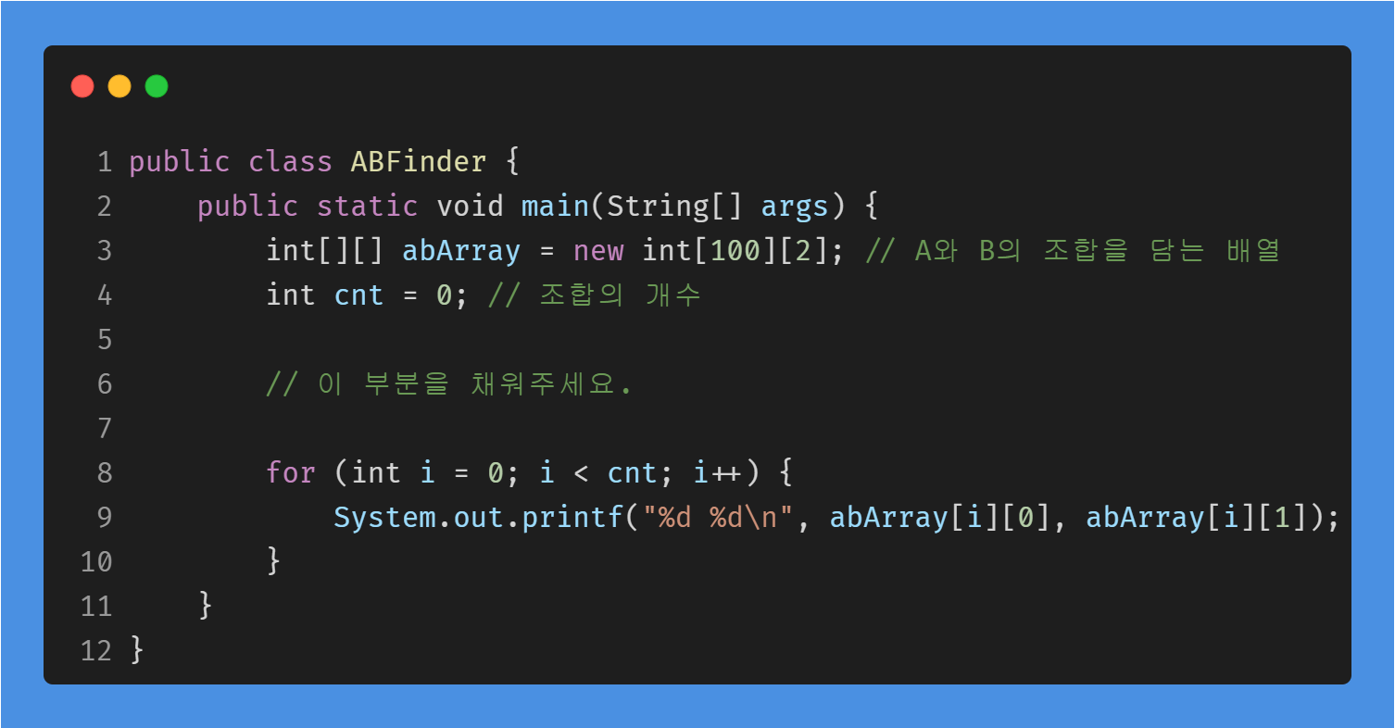

5. 실습 종합 문제
실습 문제 5
다음 식을 만족하는 모든 A와 B의 조합을 구하는 프로그램을 작성해 보자.
$\frac{\begin{matrix} & A & B \\ + & B & A\end{matrix}}{ \begin{matrix}9 & 9\end{matrix}}$
클래스 이름은 ABFinder로 한다.

Slide 21
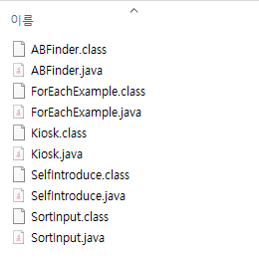
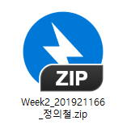
5. 실습 종합 문제
실습 문제 제출
오늘 진행한 실습 문제 1, 2, 3, 4, 5번에 대한 코드와 클래스파일을 압축하여 제출
압축 파일 이름은 “Week2_학번_이름.zip”으로 통일할 것
압축
<해당 파일을 제출>

